Slide 1

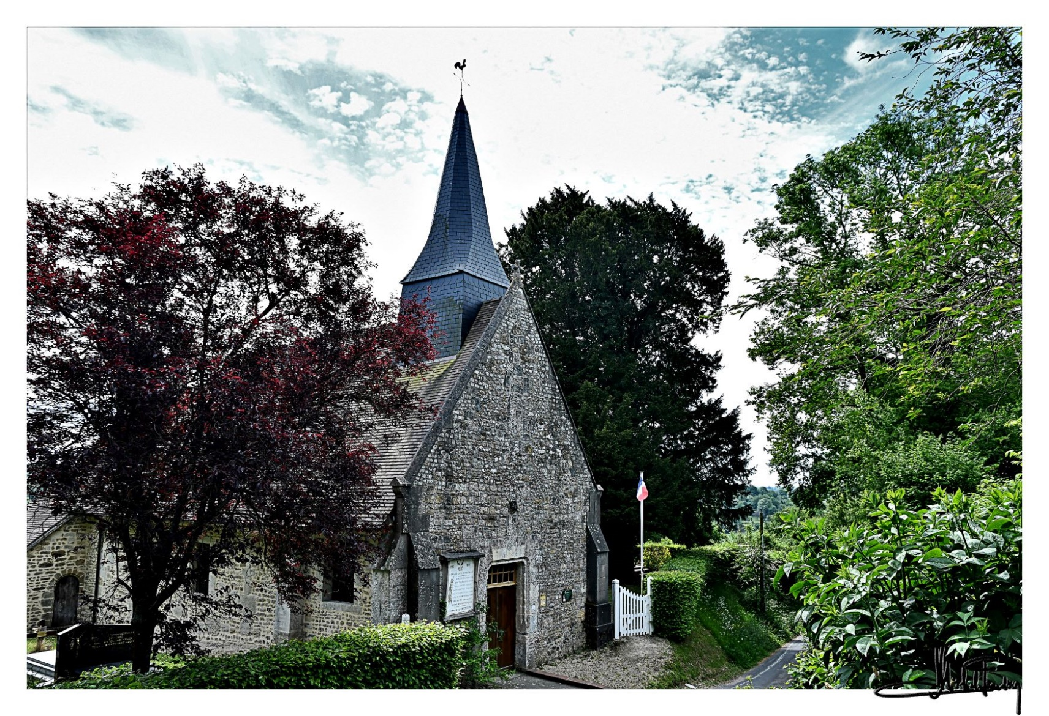

Association des Amis du Patrimoine de Repentigny
z
Association des Amis du Patrimoine de Repentigny

Slide 2
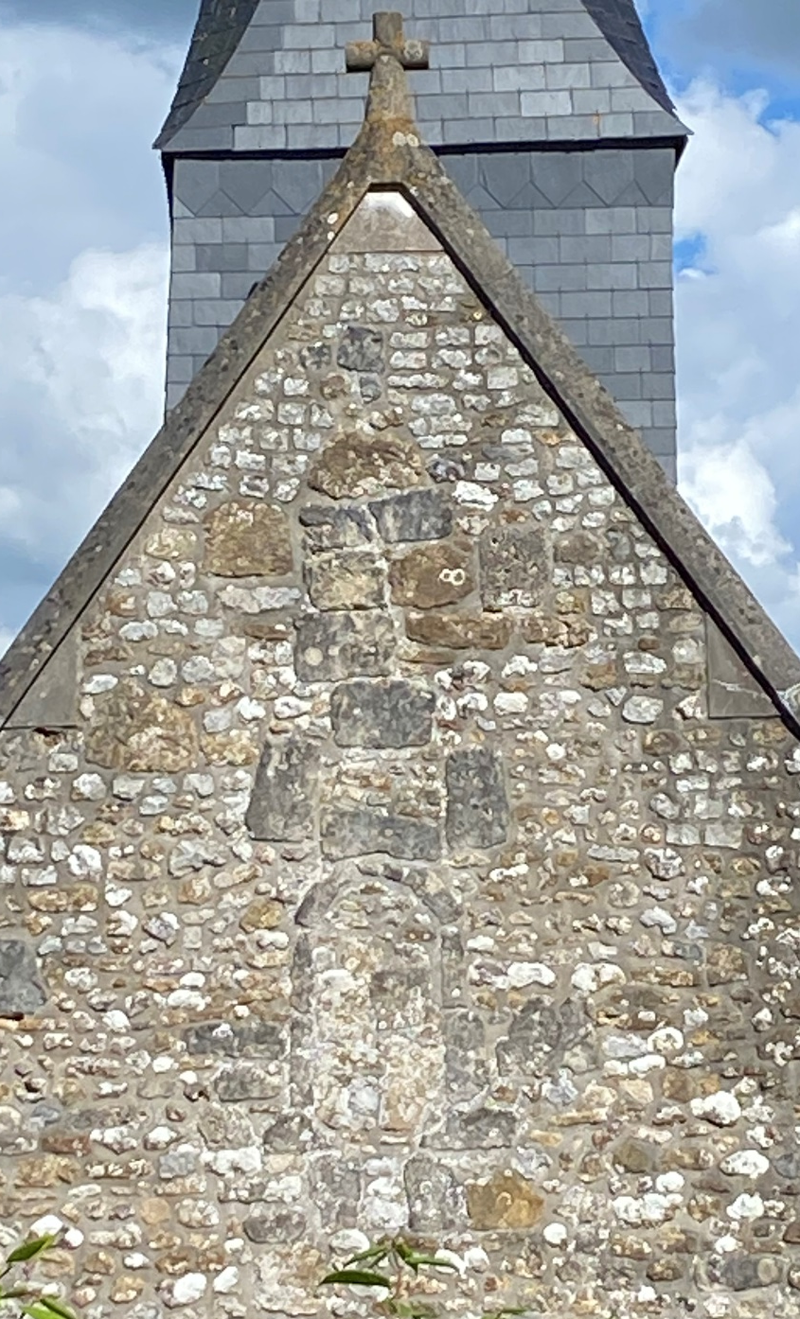
La surprise !

Slide 3
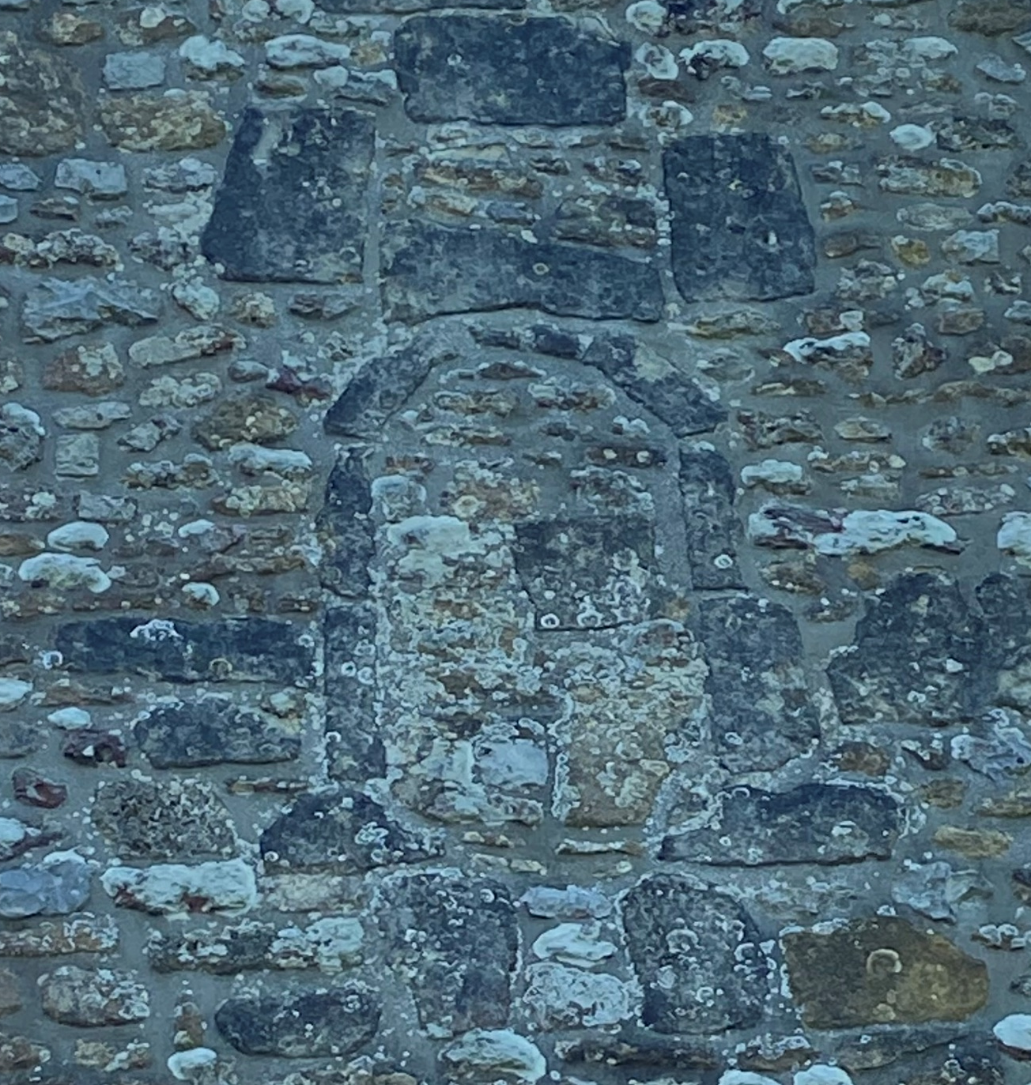
La surprise 2/

Slide 4
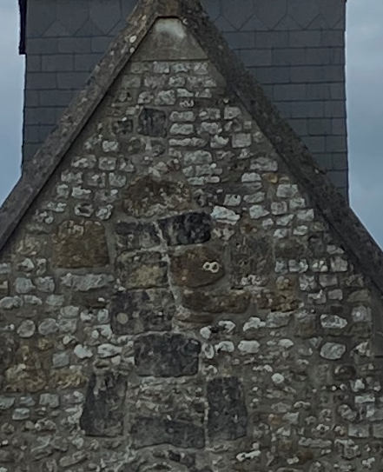
La surprise 3/

